Slide 1

Laravel
Framework PHP

Slide 2
Laravel
Es un marco de desarrollo utilizado para crear sitios y aplicaciones web. El creador de Laravel, Taylor Otwell, lanzó su versión Beta el 9 de junio de 2011.
Laravel 10 = publicado en febrero de 2023.
El lanzamiento de Laravel 11 está previsto para febrero de 2024.

Slide 3
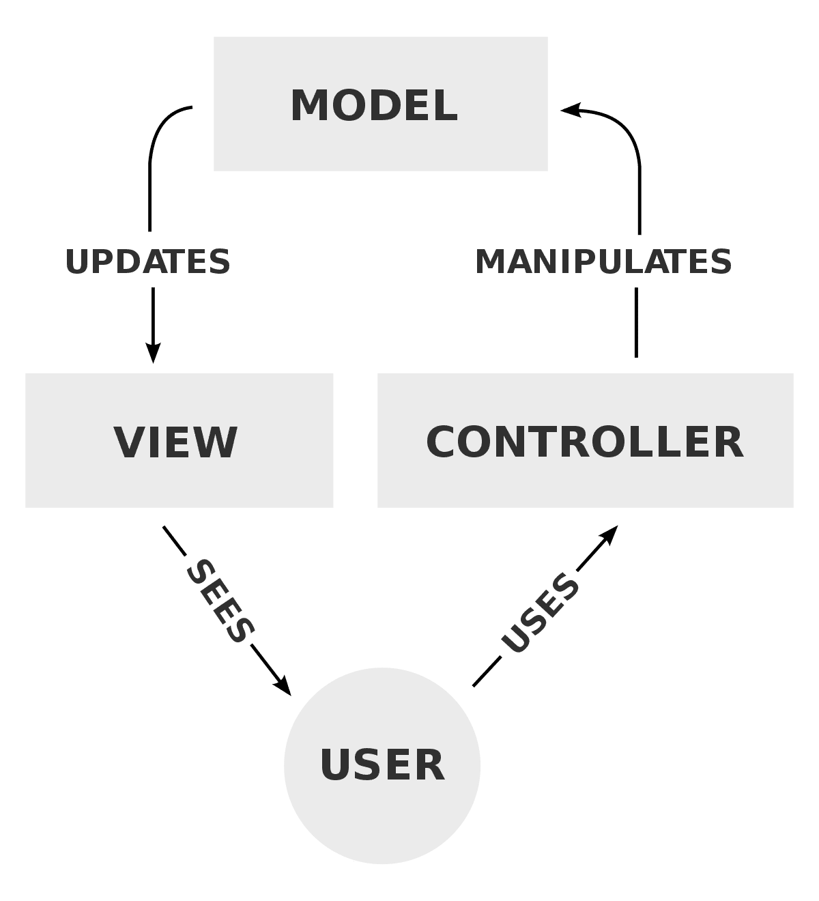
Laravel
En la actualidad, Laravel está alojado en GitHub, donde cuenta con 65.900 usuarios y ha sido descargado 144 millones de veces. Tiene licencia MIT.
Laravel utiliza PHP con la arquitectura MVC.

Slide 4
Características de Laravel
Sistema completo de autenticación
Mapeo objeto-relacional (ORM)
Biblioteca de módulos
Interfaz de línea de comandos (CLI) con comandos preconstruidos
Pruebas automáticas
Entorno de desarrollo virtual

Slide 5
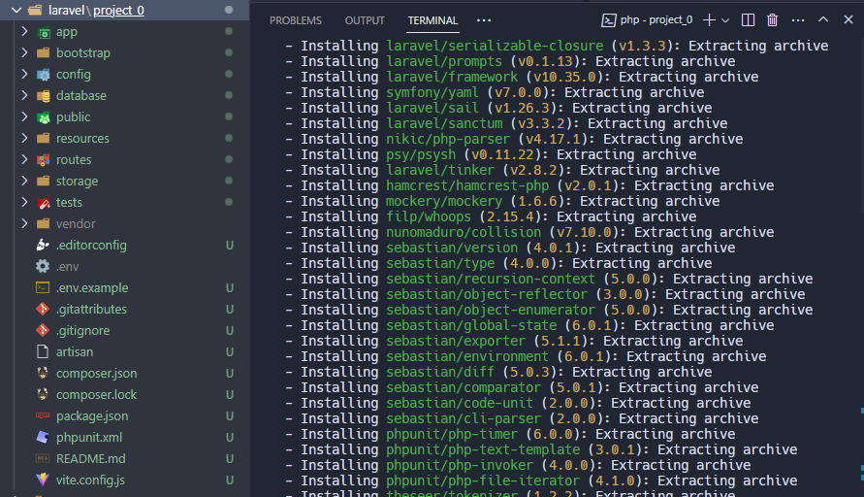
Tu primer proyecto Laravel
composer create-project laravel/laravel .

Slide 6
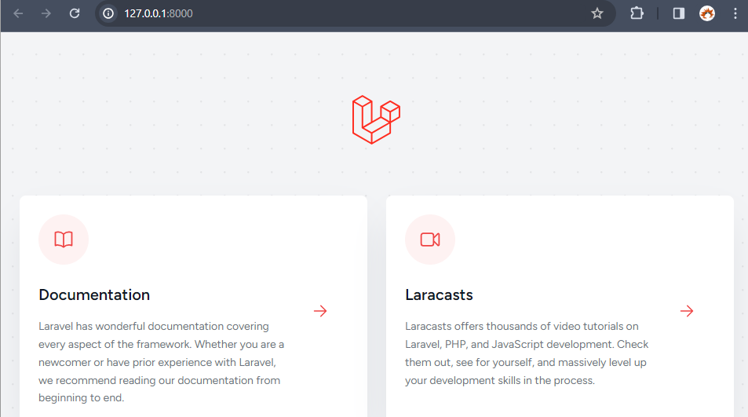
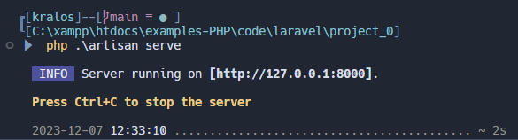
Tu primer proyecto Laravel
Una vez creado el proyecto, inicia el servidor de desarrollo local de Laravel mediante el comando serve de la CLI Artisan de Laravel.

Slide 7
Carpetas más importantes
app: Contiene la lógica principal de la aplicación, como los controladores, las excepciones, las solicitudes, etc.
bootstrap: Contiene los archivos de inicialización de la aplicación, incluyendo la carga de archivos de entorno y la configuración de la configuración.
config: Contiene la configuración de la aplicación, incluyendo la configuración de la base de datos, el correo electrónico y la aplicación.
database: Contiene las migraciones de la base de datos, las semillas y las fábricas.
public: Contiene el archivo index.php que es el punto de entrada de la aplicación, así como cualquier archivo público, como CSS, JavaScript e imágenes.

Slide 8
Carpetas más importantes
resources: Contiene los recursos de la aplicación, incluyendo las vistas, los archivos CSS, los archivos JavaScript y los archivos de idioma.
routes: Contiene las rutas de la aplicación, incluyendo las rutas web y API.
storage: Contiene los archivos de almacenamiento de la aplicación, como las imágenes cargadas y los registros.
tests: Contiene las pruebas de la aplicación.
vendor: Contiene las dependencias de la aplicación instaladas por Composer.
.env: Archivo de entorno de la aplicación, que contiene la configuración específica de la máquina, como la información de la base de datos y la configuración de correo electrónico.

Slide 9
Carpetas más importantes
.env.example: Ejemplo del archivo de entorno de la aplicación.
composer.json: Archivo de configuración de Composer, que especifica las dependencias de la aplicación.
composer.lock: Archivo generado por Composer que especifica las versiones exactas de las dependencias instaladas.
package.json: Archivo de configuración de npm, que especifica las dependencias de JavaScript de la aplicación.
README.md: Archivo de documentación de la aplicación.

Slide 10
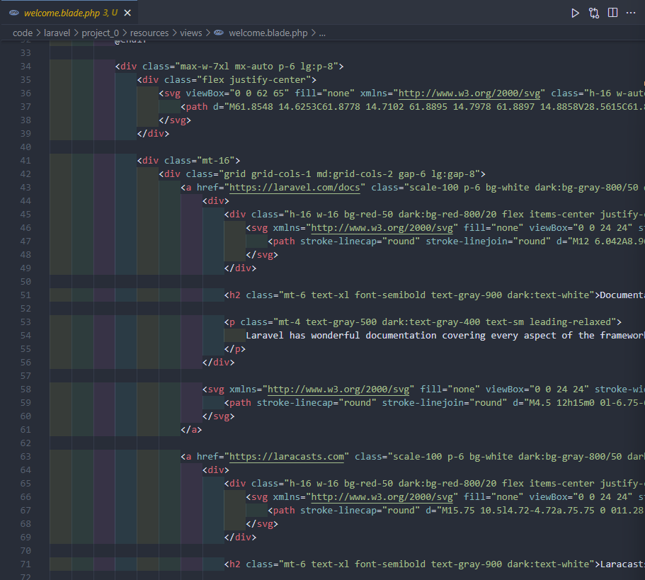
Primeros pasos {Código inicial}
examples-PHP\code\laravel\project_0\resources\views\welcome.blade.php

Slide 11
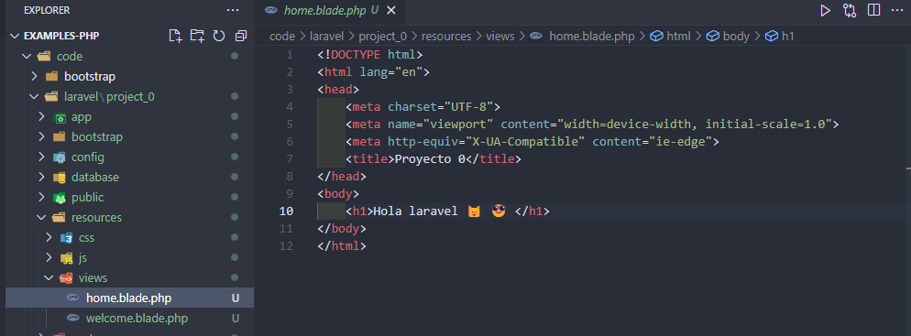
Primeros pasos {Código inicial}
examples-PHP\code\laravel\project_0\resources\views\home.blade.php

Slide 12
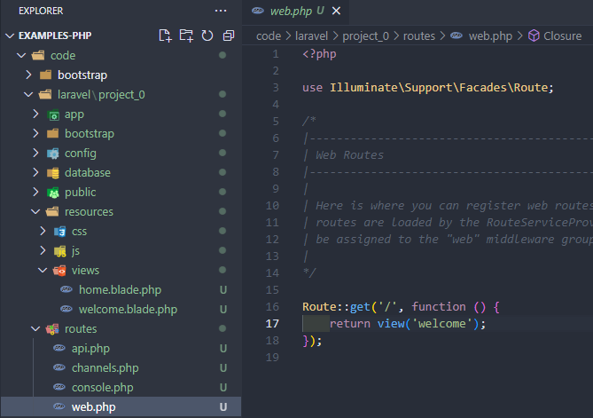
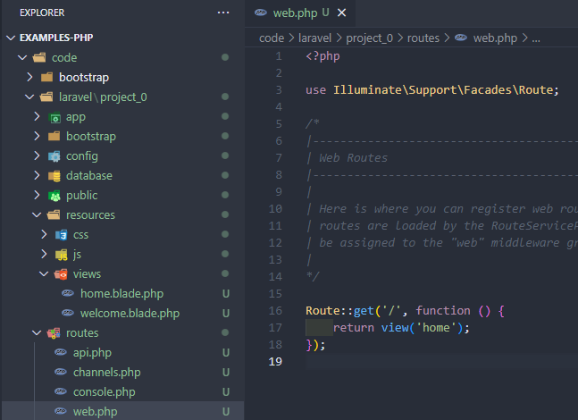
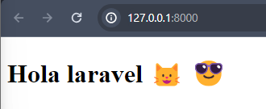
Primeros pasos {Código inicial}

Slide 13
{¿Qué es artisan?}
La interfaz de línea de comandos de Laravel.
Artisan está basado en el componente Console de Symfony y nos ofrece un conjunto de comandos que nos pueden ayudar a realizar diferentes tareas durante el desarrollo e incluso cuando la aplicación se encuentra en producción.
Para conocer el listado completo de los comandos disponibles ejecutamos en consola, en el directorio raíz de un proyecto de Laravel: php artisan list

Slide 14
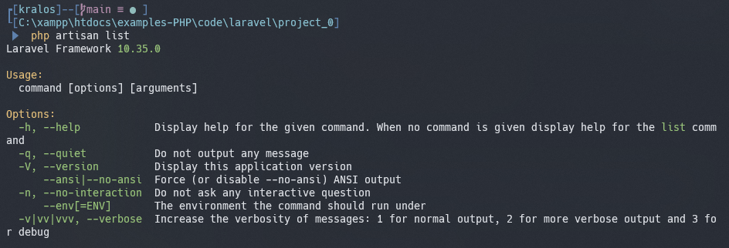
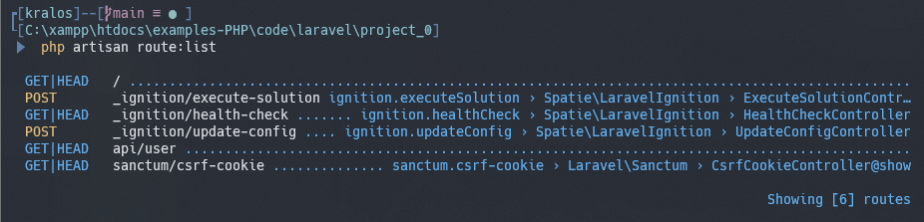
{¿Qué es artisan?}

Slide 15
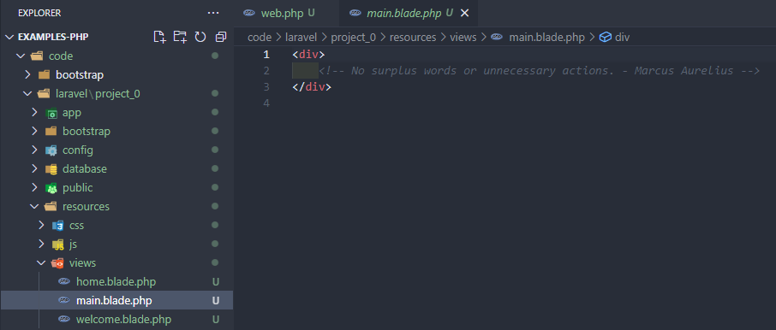
{¿Qué es artisan?}

Slide 16
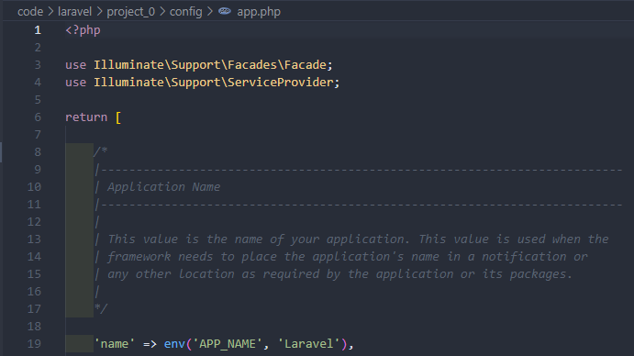
Configuración del proyecto
Todos los archivos de configuración para el framework Laravel se almacenan en el directorio config. Cada opción está documentada.

Slide 17
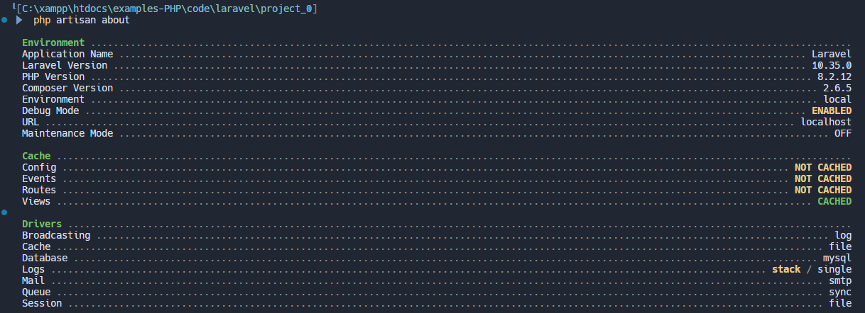
Configuración del proyecto
php artisan about

Slide 18
Configuración del entorno
Laravel utiliza la librería PHP DotEnv. En una nueva instalación de Laravel, el directorio raíz de su aplicación contendrá un archivo .env.example que define muchas variables de entorno comunes.
Durante el proceso de instalación de Laravel, este archivo se copiará automáticamente a .env.

Slide 19
Configuración del entorno
El archivo .env por defecto de Laravel contiene algunos valores de configuración comunes que pueden diferir en función de si la aplicación se ejecuta localmente o en un servidor web de producción. Estos valores se recuperan de varios archivos de configuración de Laravel dentro del directorio config utilizando la función env de Laravel.

Slide 20
Configuración del entorno
Su archivo .env no debe ser enviado al control de código fuente de la aplicación, ya que cada desarrollador / servidor que utilice la aplicación podría requerir una configuración de entorno diferente.
Además, esto supondría un riesgo de seguridad en el caso de que un intruso accediera a su repositorio de control de código fuente, ya que cualquier credencial sensible quedaría expuesta.

Slide 21
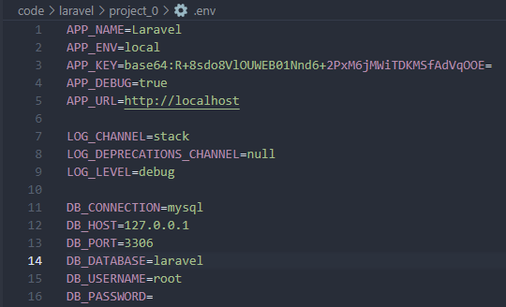
Configuración del entorno

Slide 22
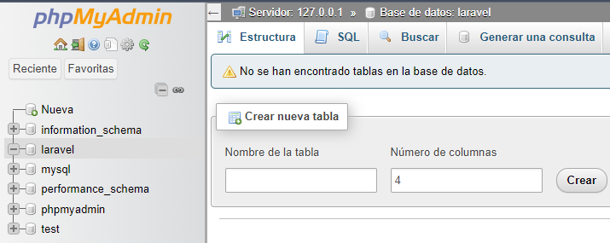
Creando la BD

Slide 23
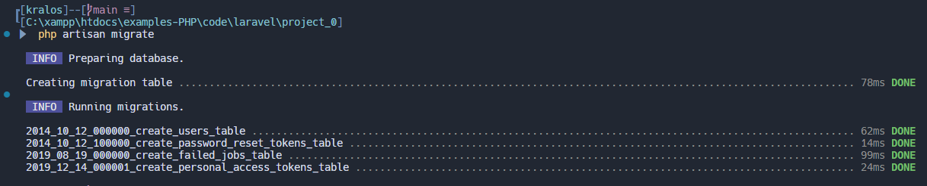
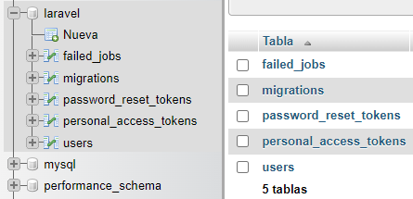
Creando la BD
php artisan migrate

Slide 24
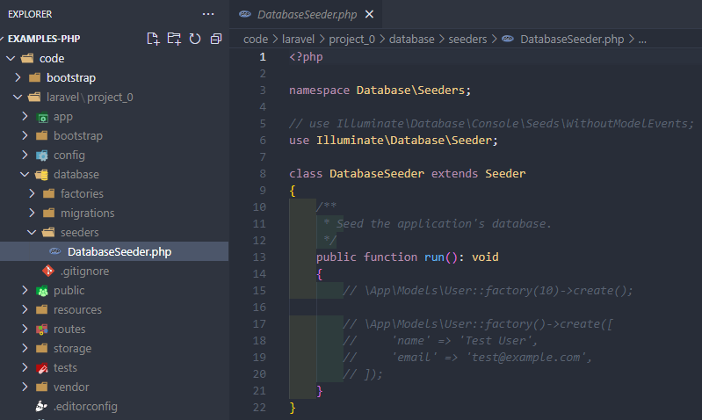
Comprobar el Login en Laravel

Slide 25
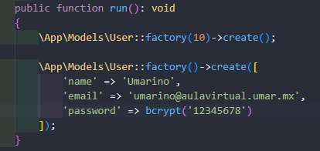
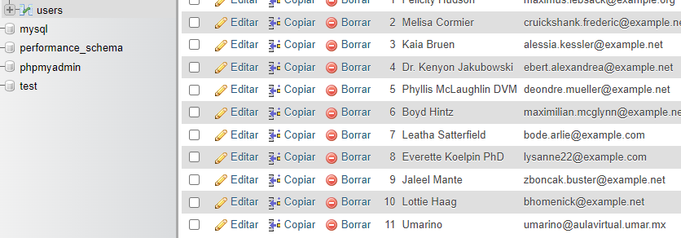
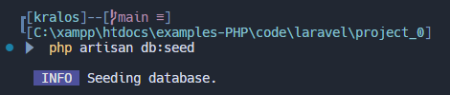
Comprobar el Login en Laravel
php artisan db:seed

Slide 26
¿Bcrypt?
Bcrypt es una función de hash de contraseñas y derivación de claves para contraseñas basada en el cifrado Blowfish. Se supone que la función de derivación de claves es lenta, lo que dificulta la fuerza bruta de la contraseña. Tanto el sistema operativo OpenBSD como el software OpenSSH emplean este algoritmo hash.

Slide 27
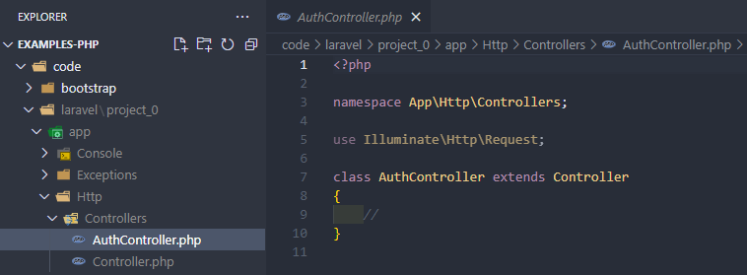
Controlador para la Autenticación
php artisan make:controller AuthController

Slide 28
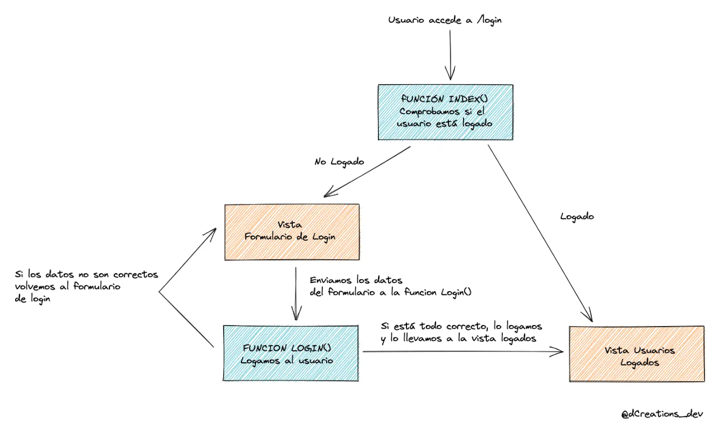

Slide 29
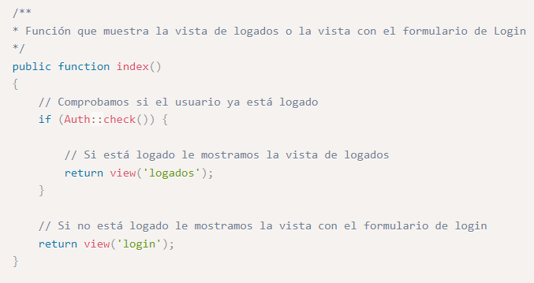
Index

Slide 30
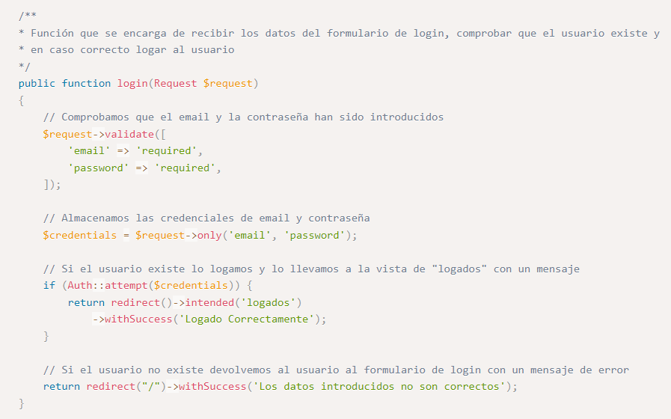
Login

Slide 31
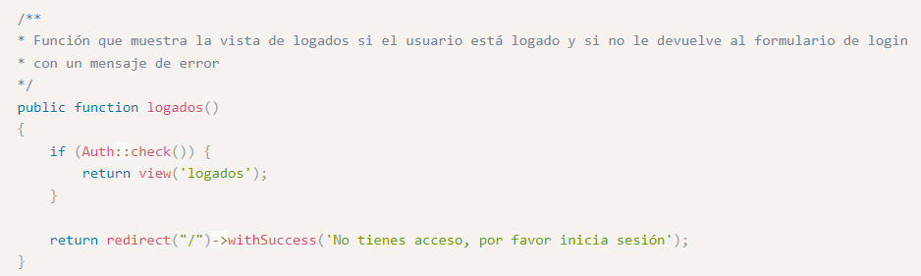
Logados

Slide 32
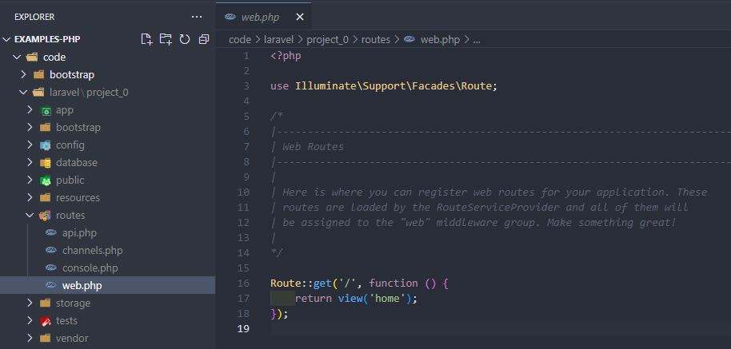
Crear las rutas para la Autenticación

Slide 33
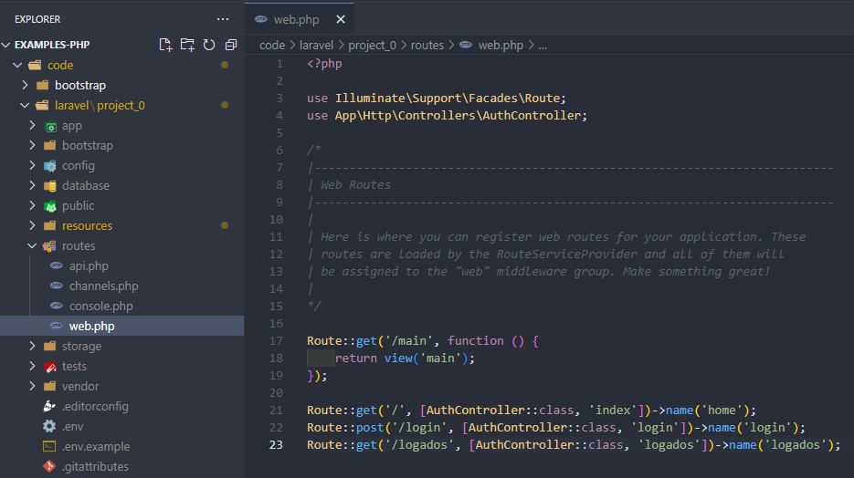
Crear las rutas para la Autenticación

Slide 34
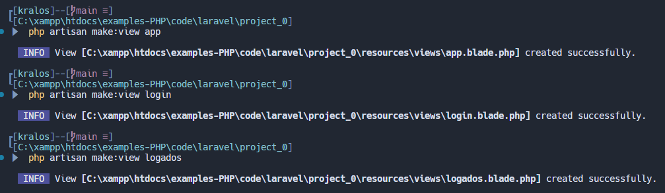
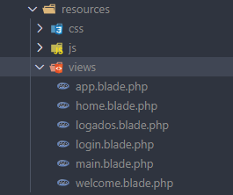
Crear las vistas para la Autenticación

Slide 35
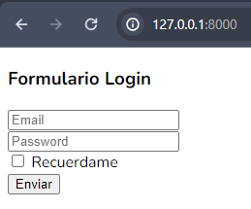
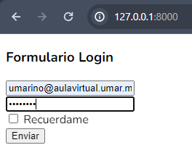
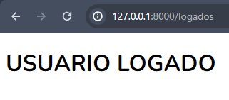
Pruebas de Autenticación

Slide 36
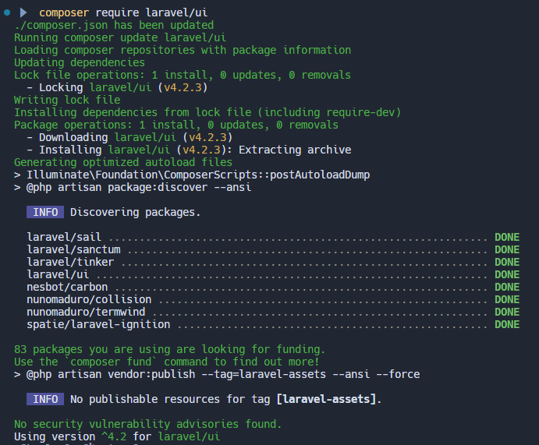
Bootstrap en Laravel

Slide 37

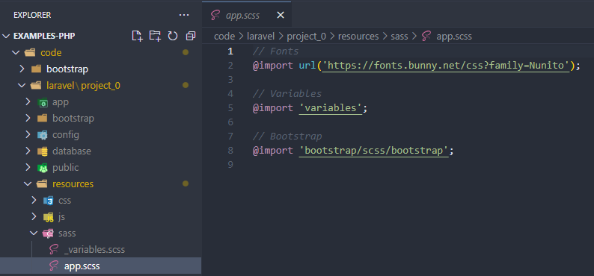
Bootstrap en Laravel

Slide 38
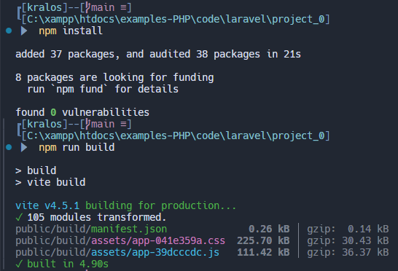
Bootstrap en Laravel

Slide 39
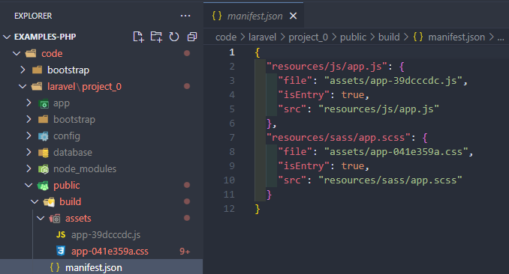
Bootstrap en Laravel

Slide 40
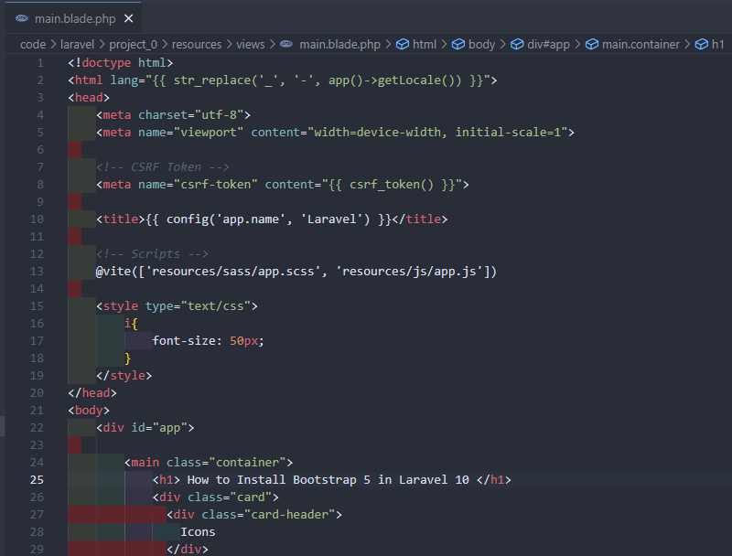
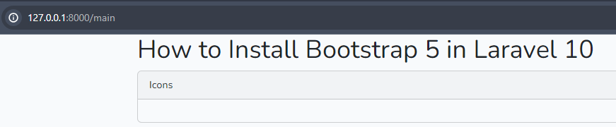
Bootstrap en Laravel

Slide 41
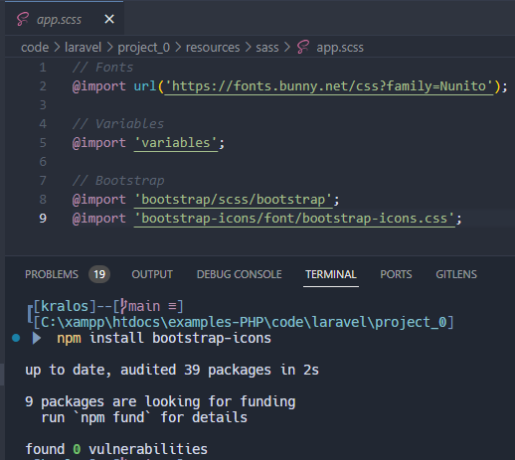
Bootstrap en Laravel … fonts

Slide 42
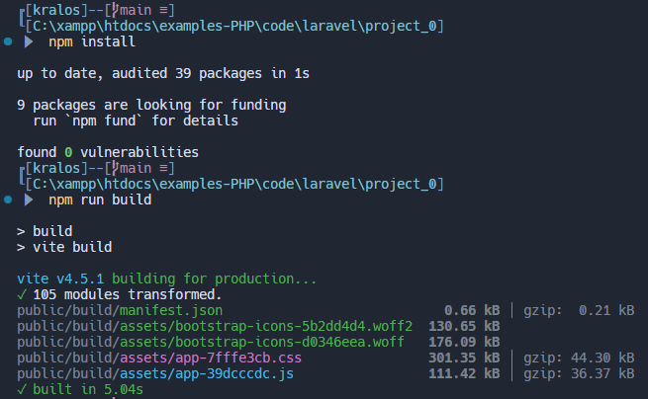
Bootstrap en Laravel … fonts

Slide 43
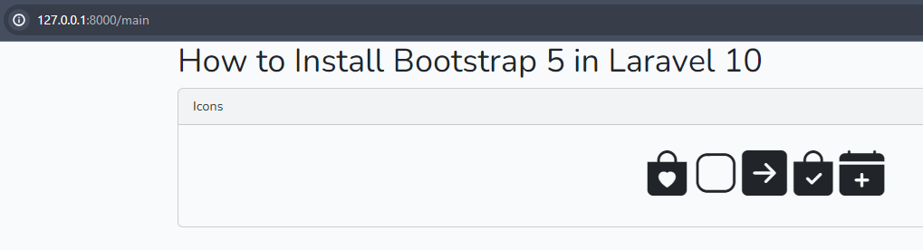
Bootstrap en Laravel … fonts

Slide 44
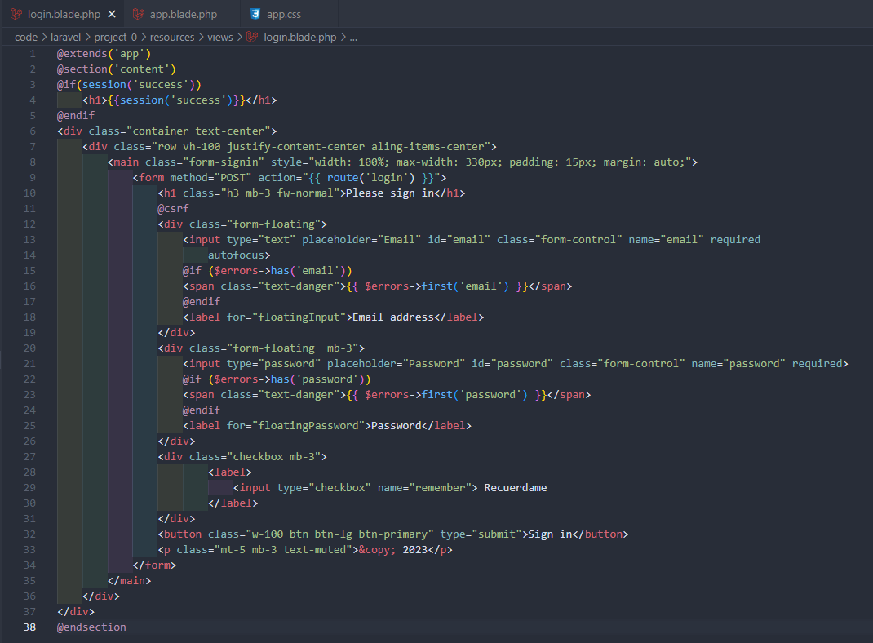
Bootstrap en Laravel - login

Slide 45
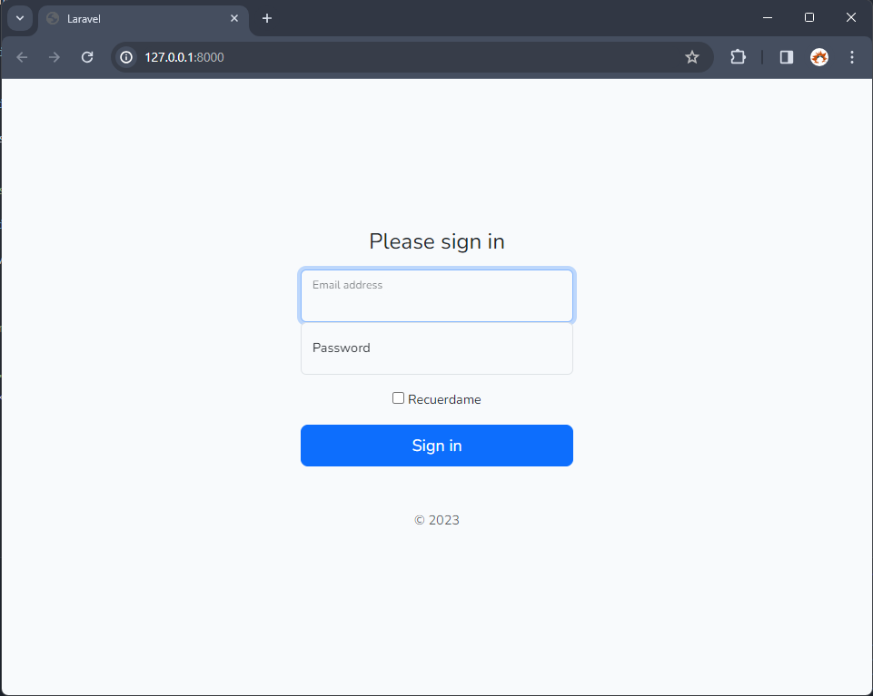
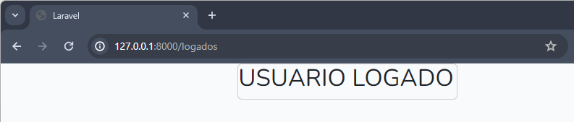
Bootstrap en Laravel - login

Slide 46
Referencias
Laravel - the PHP framework for web artisans. (n.d.). Laravel.com. Retrieved December 14, 2023, from https://laravel.com/
Ruiz, D. by D., & Web y Móvil Freelance, D. (2023, April 18). Cómo hacer Login en Laravel. dCreations by Daniel Ruiz | Desarrollador Web y Móvil Freelance. https://dcreations.es/blog/laravel/como-hacer-login-en-laravel
Savani, H. (2023, November 5). How to install bootstrap 5 in laravel 10? Itsolutionstuff.com. https://www.itsolutionstuff.com/post/how-to-install-bootstrap-5-in-laravel-10example.html

